Slide 1
Пәні:
Алгебра және анализ бастамалары
Сынып:
10
Тоқсан:
I
Ұстаздың аты-жөні:

Slide 2
Күрделі және кері функция ұғымдары
Оқу мақсаты:
10.4.1.6 - кері функцияның анықтамасын білу және берілген функцияға кері функцияны табу және өзара кері функциялар графиктерінің орналасу қасиетін білу.
10.4.1.7 – f (g (x)) күрделі функциясын ажырата білу және функциялар композициясын құру.

Slide 3

Сабақтың мақсаты:
Функцияның қасиеттерін анықтау, анықтамасын білу, қасиеттерін тұжырымдау. күрделі функцияның ішкі сырты функцияларын ажырата білу және функциялар композициясын құру. Кері функцияның анықтамасын білу және берілген функцияға кері функцияны табу және өзара кері функциялар графиктерінің орналасу қасиетін білу

Slide 4
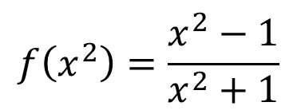
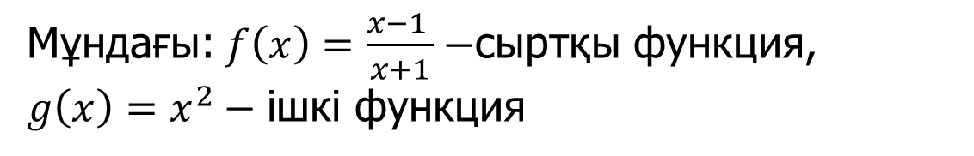
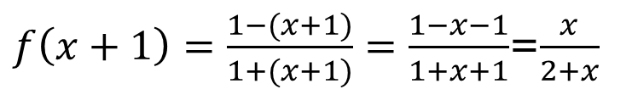
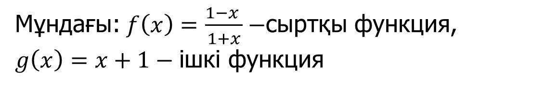


1) $f\left(x\right)=\frac{1−x}{1+x}$ берілген. $f(x+1)$ табыңыз.
Мұндағы:$f\left(x\right)=\frac{1−x }{1+x}−$сыртқы функция,
$g\left(x\right)=x+1−$ ішкі функция
$$Шешуі:$$
$f\left(x+1\right)=\frac{1−(x+1)}{1+(x+1)}=\frac{1−x−1}{1+x+1}$=$\frac{x}{2+x}$
2) $f\left(x\right)=\frac{x−1}{x+1}$ берілген. $f(x^{2})$ табыңыз.
Мұндағы:$f\left(x\right)=\frac{x−1 }{x+1}−$сыртқы функция,
$g\left(x\right)=x^{2}−$ ішкі функция
$$Шешуі:$$
$$f\left(x^{2}\right)=\frac{x^{2}−1}{x^{2}+1}$$

Slide 5
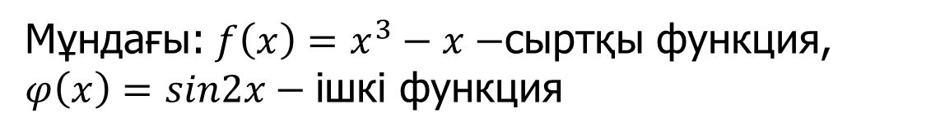

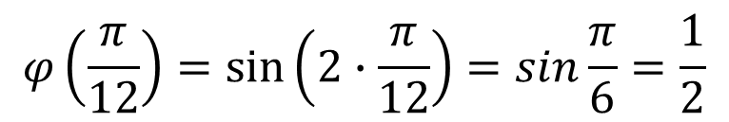
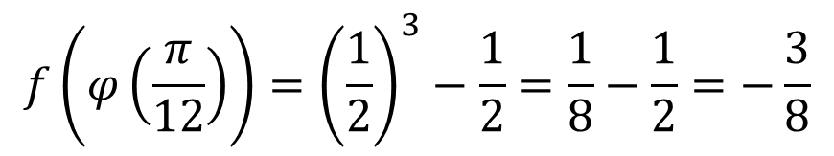
3)$f\left(x\right)=x^{3}−x$, $φ\left(x\right)=sin2x$берілген.$f(φ\left(\frac{π}{12}\right))$ табыңыз.
Мұндағы:$f\left(x\right)=x^{3}−x−$сыртқы функция,
$φ\left(x\right)=sin2x−$ ішкі функция
$$Шешуі:$$
$$φ\left(\frac{π}{12}\right)=\sin\left(2∙\frac{π}{12}\right)=sin\frac{π}{6}=\frac{1}{2}$$
$$f\left(φ\left(\frac{π}{12}\right)\right)={\left(\frac{1}{2}\right)}^{3}−\frac{1}{2}=\frac{1}{8}−\frac{1}{2}=−\frac{3}{8}$$

Slide 6
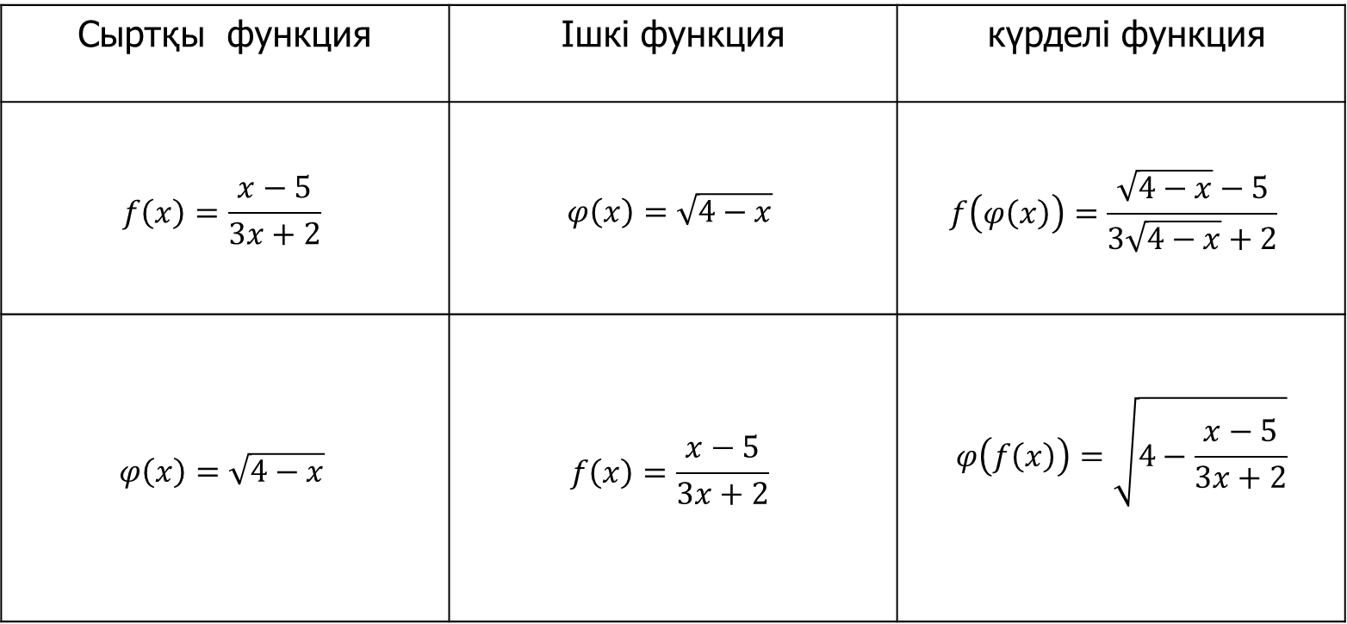
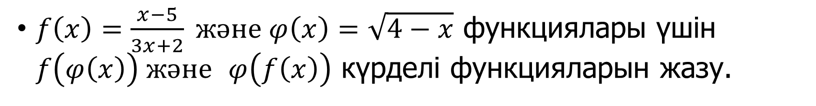
$f\left(x\right)=\frac{x−5}{3x+2} және φ\left(x\right)=\sqrt{4−x}$ функциялары үшін $f\left(φ\left(x\right)\right) және$ $φ\left(f\left(x\right)\right)$ күрделі функцияларын жазу.
Сыртқы функция | Ішкі функция | күрделі функция
$$f\left(x\right)=\frac{x−5}{3x+2}$$ | $$φ\left(x\right)=\sqrt{4−x}$$ | $$f\left(φ\left(x\right)\right)=\frac{\sqrt{4−x}−5}{3\sqrt{4−x}+2}$$
$$φ\left(x\right)=\sqrt{4−x}$$ | $$f\left(x\right)=\frac{x−5}{3x+2}$$ | $$φ\left(f\left(x\right)\right)=\sqrt{4−\frac{x−5}{3x+2}}$$

Slide 7
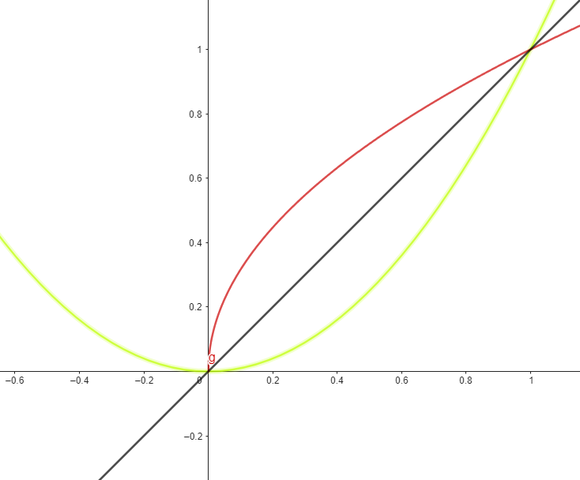






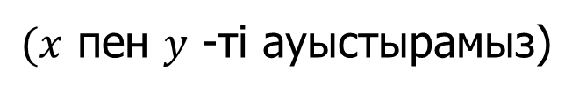
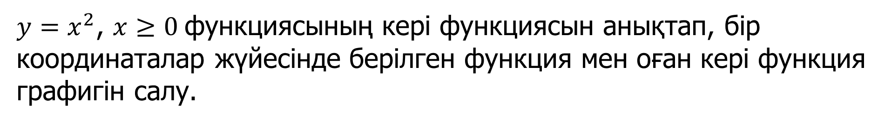
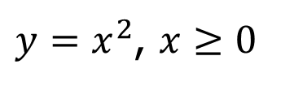


$y=x^{2}$, $x≥0$функциясының кері функциясын анықтап, бір
координаталар жүйесінде берілген функция мен оған кері функция
графигін салу.
$$y$$
$$Шешуі:$$
$$y=\sqrt{x}$$
$y=x^{2}$, $x≥0$
$(x$ пен $y$ -ті ауыстырамыз)
$$y=x^{2}$$
$$x=y^{2}$$
$$y=\sqrt{x}$$
$$x$$
$$y=x$$

Slide 8
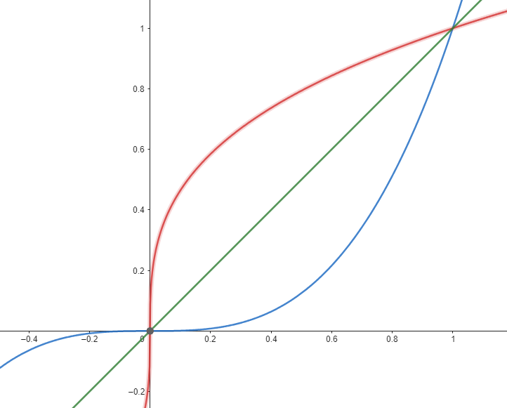







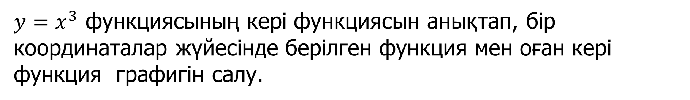

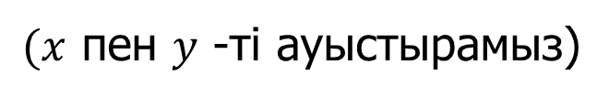
$y=x^{3}$ функциясының кері функциясын анықтап, бір
координаталар жүйесінде берілген функция мен оған кері функция графигін салу.
$$y$$
$$Шешуі:$$
$$y=\sqrt[3]{x}$$
$$y=x^{3}$$
$(x$ пен $y$ -ті ауыстырамыз)
$$y=x$$
$$x=y^{3}$$
$$y=x^{3}$$
$$y=\sqrt[3]{x}$$
$$x$$

Slide 9
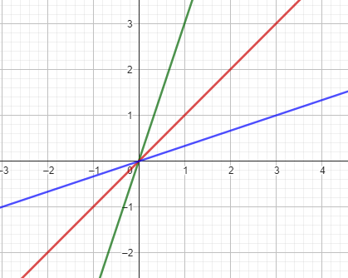


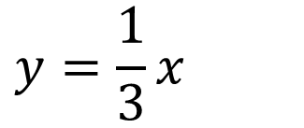



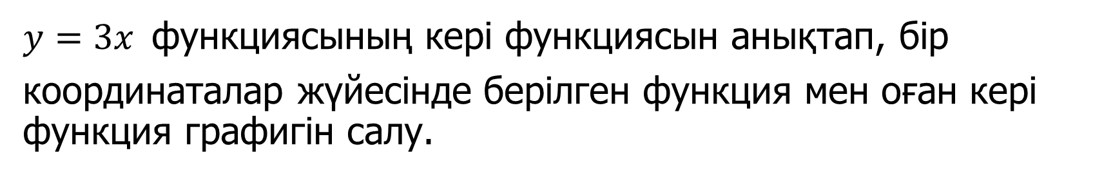

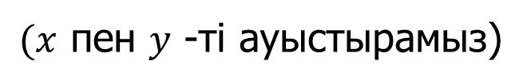

$y=3x$функциясының кері функциясын анықтап, бір
координаталар жүйесінде берілген функция мен оған кері функция графигін салу.
$$y$$
$$y=3x$$
$$Шешуі:$$
$$x=3y$$
$$y=x$$
$(x$ пен $y$ -ті ауыстырамыз)
$$y=\frac{1}{3}x$$
$$x$$
$$y=\frac{1}{3}x$$

Slide 10
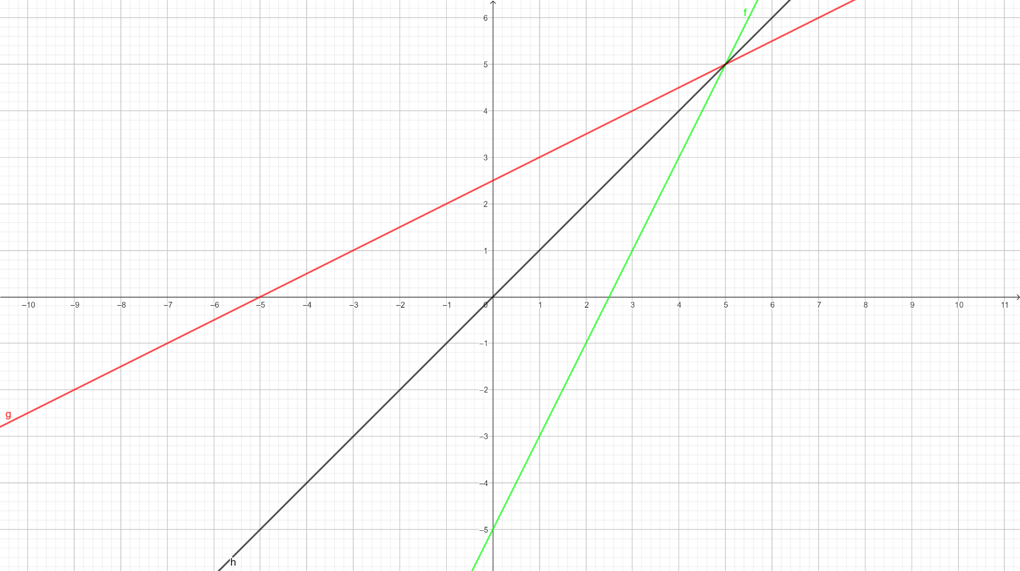


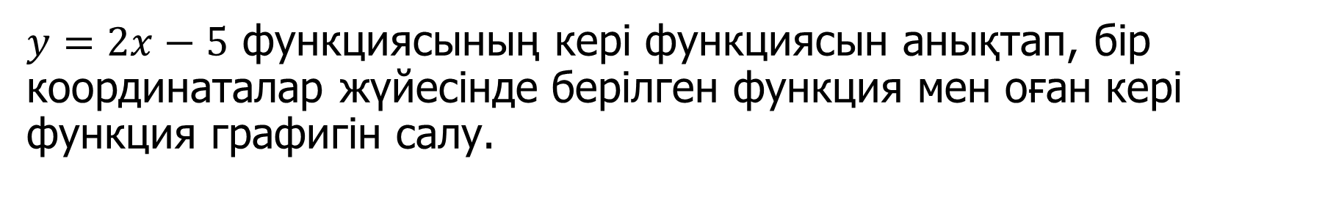





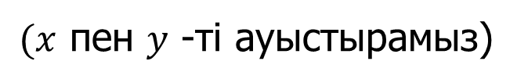
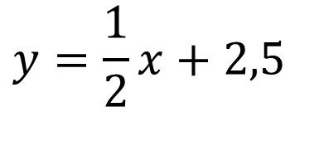

$y=2x−5$ функциясының кері функциясын анықтап, бір координаталар жүйесінде берілген функция мен оған кері функция графигін салу.
$$y$$
Шешуі:
$$y=2x−5$$
$$y=\frac{1}{2}x+2,5$$
$(x$ пен $y$ -ті ауыстырамыз)
$$y=2x−5$$
$$x=2y−5$$
$$x$$
$$2y=x+5$$
$$y=x$$
$$y=\frac{1}{2}x+2,5$$

Slide 11
Бүгінгі сабақта:
берілген функцияға кері функцияны табуды және өзара кері функциялар графиктерінің орналасу қасиетін білдік;
f (g (x)) күрделі функциясын ажырата білдік және функциялар композициясын құрастырдық.

